Slide 1
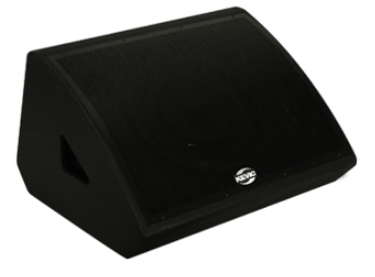
CM-082PN
Coaxial Monitor Speaker
8" 2Way Powered Network Monitor Speaker
주파수 특성 : 60㎐ ~ 20㎑
정격 입력 : 250W
최대 음압 레벨 : 114㏈
지향성 : 90° x 90°
캐비넷 재질 : Russian birch wooden cabinet
커넥터 : EtherCON x 4 , XLR combo x 2, XLR(M)
네트워크 : BK2 Dante
외형 규격(W x H x D) : 400 x 250 x 340mm
무게 : 16㎏

